Slide 1
强化学习前沿介绍
袁莎

Slide 2
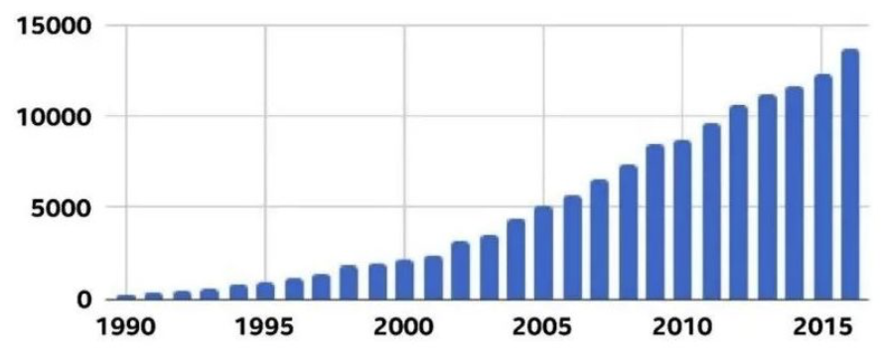

强化学习发展现状-深度强化学习（DRL）
2015 年，DeepMind提出了一个结合深度学习（DL）技术和强化学习（RL）思想的模型 Deep Q-Network(DQN)，在 Atari 游戏平台上展示出超越人类水平的表现。
自此以后，结合 DL 与 RL 的深度强化学习（Deep Reinforcement Learning, DRL）迅速成为人工智能界的焦点。
RL论文数量迅速增长
“AI = RL + DL”

Slide 3







强化学习发展史
由DeepMind 提出的深度Q-Learning 网络（Deep Q Network, DQN） 在业内产生了极大的反响。
DQN 成为深度学习和强化学习相结合的标志性里程碑。
明斯基在其论文“Steps toward artificial intelligence”中首次使用“Reinforcement learning"一词
马文·明斯基(Marvin Minsky)在其博士论文中实现了计算上的试错学习
1911年
1954年
1957年
1961年
1989年
2013年
2015年
Thorndike提出效果律(Law of effect)：从心理学的角度探讨了强化思想
Bellman提出求解最优控制问题的动态规划方法，并提出了最优控制问题的随机离散版本，即著名的马尔科夫决策过程
Watkins提出了Q-learning，将动态规划、时序差分、蒙特卡洛模拟三条线结合在了一起
强化学习和深度学习结合:诞生了著名的AlphaGo

Slide 4
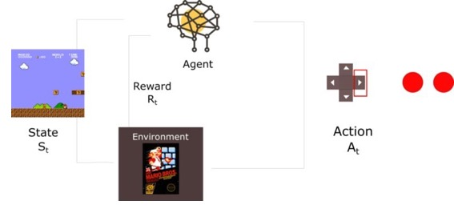

什么是强化学习？
强化学习（Reinforcement Learning，简称RL）这种机器学习方法，来源于人和动物的学习过程，强调如何基于环境而行动，以取得最大化的预期利益，具有很高的研究价值。
RL
两部分
Agent智能主体
Environment环境
三要素
State状态/observation观测值
Action动作
Reword奖励
图1. 通过强化学习实现Mario游戏的通关
图2. 强化学习核心构成
核心思想：包含2个部分，3个要素。
智能体agent在环境environment中学习，根据环境的状态state（或观测observation），执行动作action，并根据环境的反馈奖励reward来指导更好的动作。

Slide 5
强化学习与机器学习的关系
强化学习与监督学习和无监督学习都是从历史数据中进行学习；
并对未来做出预测的过程，这符合机器学习的定义。
因此，我们现在都把强化学习作为机器学习的第三范式。
监督学习的特点是基于有标注的样本进行学习。
无监督学习的特点是挖掘数据中潜在的模式。
强化学习的特点是通过探索与反馈找到最优策略和行动。
强化学习
深度强化学习
深度学习
无监督学习
监督学习
机器学习
强化学习与机器学习
Notes:
RL与其他机器学习算法不同的地方在于：其中没有监督者，只有一个reward信号；反馈是延迟的，不是立即生成的；时间在RL中具有重要的意义；agent的行为会影响之后一系列的data。

Slide 6
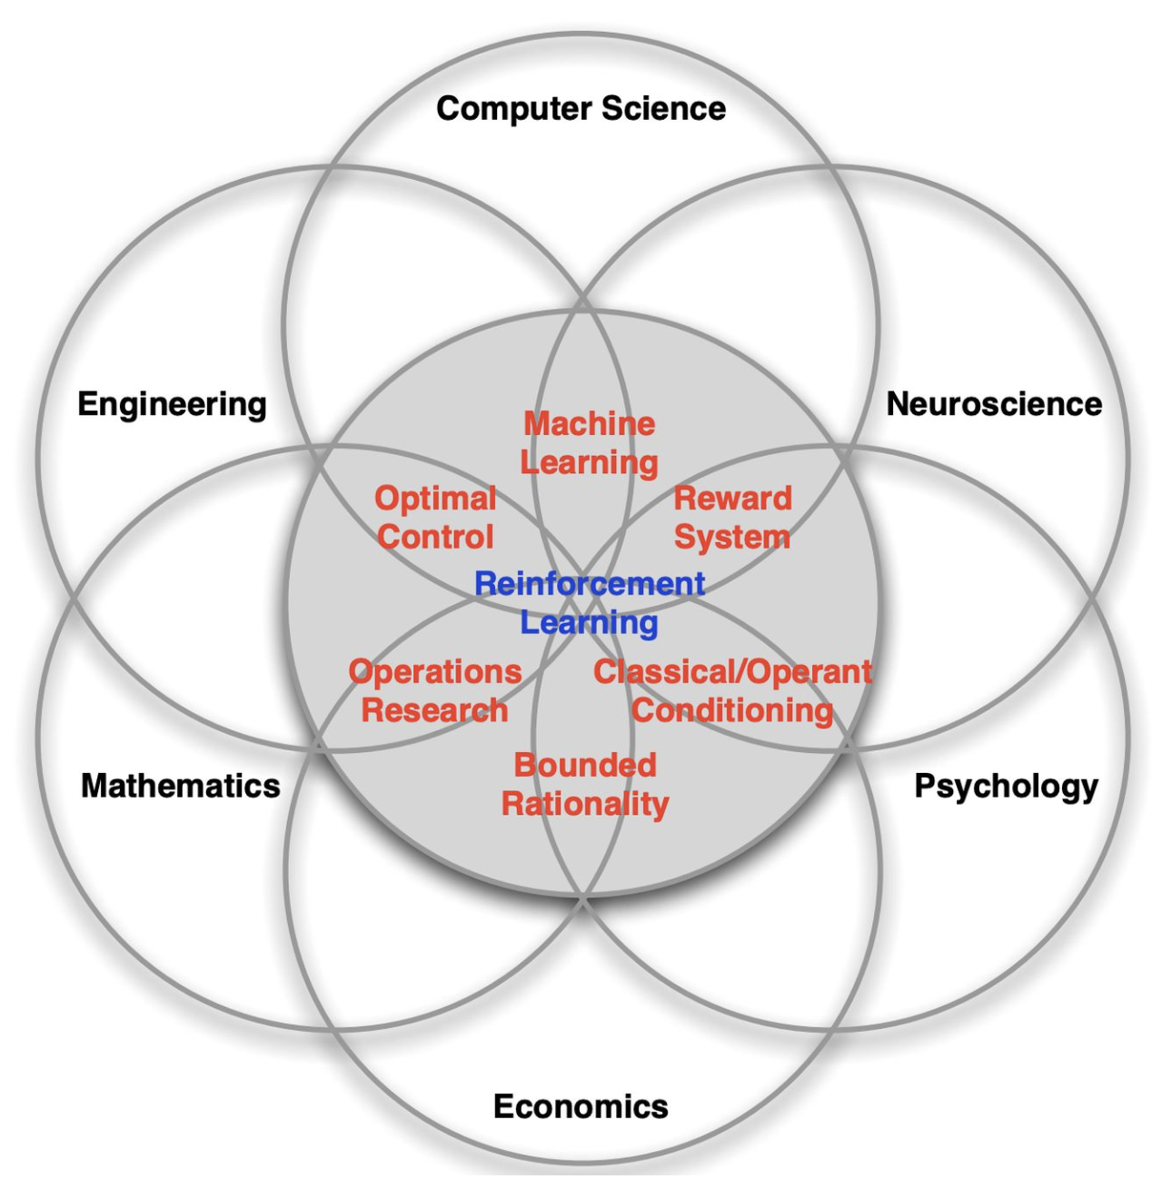
强化学习与各学科关系
强化学习与计算机科学、工程、数学、经济学、心理学、神经科学、机器学习、最优控制、运筹学、博弈论、条件反射、奖赏系统等都有内在的联系。
强化学习/人工智能、运筹学、最优控制这些学科都以应用数学、优化、统计为基础，同时为科学工程各方面的应用提供工具。
心理学、神经科学为强化学习/人工智能与社会科学、艺术等架设了联系的桥梁。
强化学习得益于动物学习、神经科学、心理学的奖赏系统、条件反射等。

Slide 7

强化学习的应用实例
围棋: AlphaGo 是第一个击败职业人类围棋玩家的计算机程序
王者荣耀: 腾讯绝悟
击败5名职业选手
Dota2: OpenAI Five在简化的环境中击败了职业选手
Atatri: Agent57 在所有57个游戏上超越人类基线水平
游戏与博弈
减少数据中心的能耗：DeepMind AI 将 Google 数据中心的冷却费用减少了40%
自适应石油控制器：自动对成本/收益率/质量进行权衡, 得到控制方案
工业控制
机器人领域
自动驾驶
AutoML: 自动构建机器学习模型
机器控制

Slide 8
强化学习基础知识框架
强化学习
马尔科夫决策过程
求解算法
表格求解法
（Tabular）
近似法（Approximate）
无模型
（Model-free）
有模型
（Model-based）
无模型
（Model-free）
策略梯度法
值函数近似法
动态规划法
蒙特卡洛法
时序差分法
异策略蒙特卡洛
异策略时序差分
深度强化学习

Slide 9
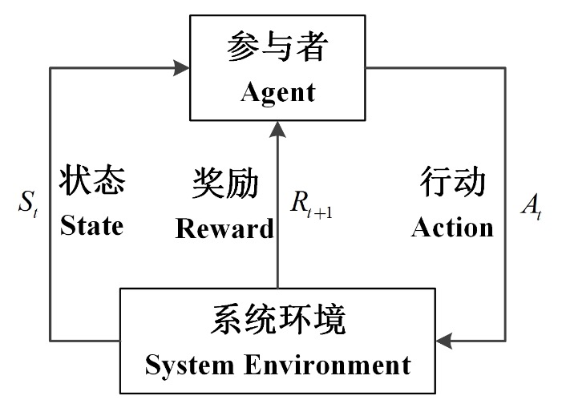
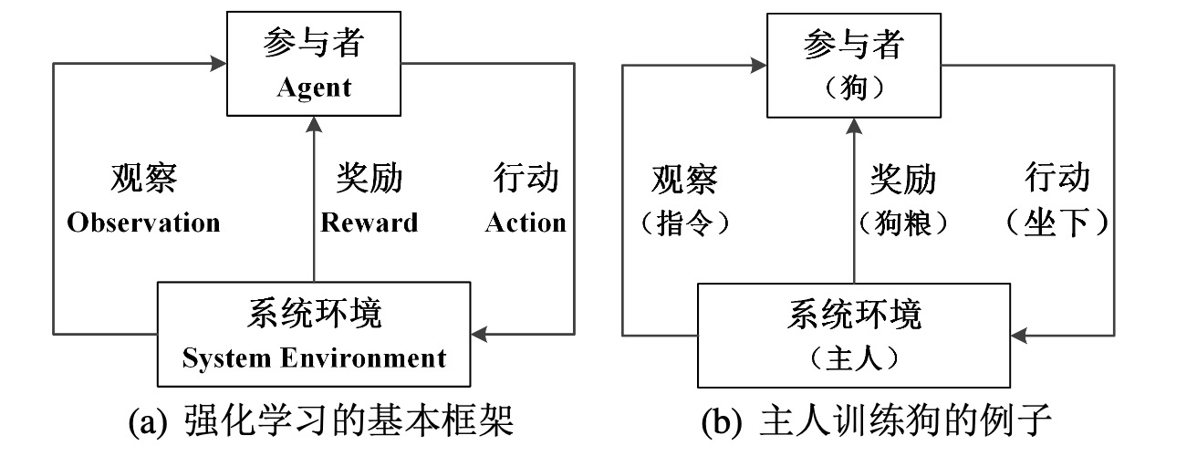
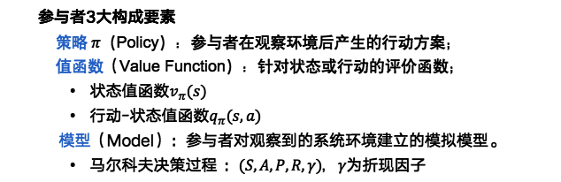
强化学习基础概念
强化学习5大构成要素
系统环境（System Environment）
参与者（Agent）
观察（Observation）
行动（Action）
奖励（Reward）
指令：坐下
$$S_{t}$$
$$R_{t+1}$$
$$A_{t}$$
奖励（狗粮）
行动（坐下）
参与者3大构成要素
策略$π$（Policy）：参与者在观察环境后产生的行动方案；
值函数（Value Function）：针对状态或行动的评价函数；
状态值函数$v_{π}(s)$
行动-状态值函数$q_{π}(s,a)$
模型（Model）：参与者对观察到的系统环境建立的模拟模型。
马尔科夫决策过程 ：$(S,A,P,R,γ)，γ$为折现因子
奖励（无）
行动（站立）

Slide 10
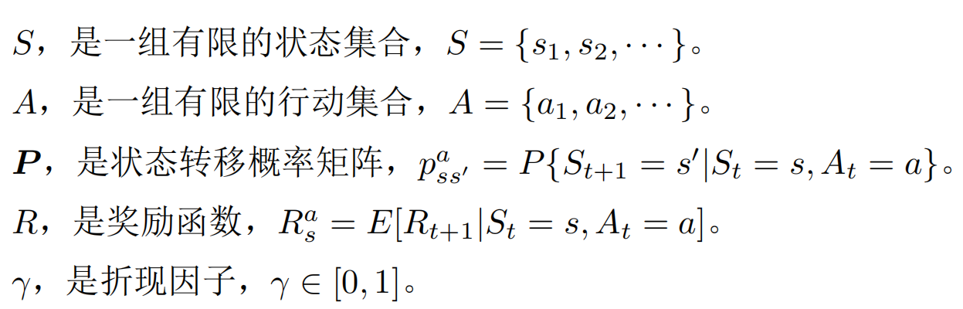
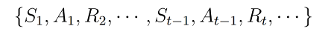
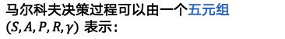
马尔可夫决策过程
所有强化学习问题的分析都可以基于马尔科夫决策过程（MDP）来进行
马尔科夫决策过程可以由一个五元组$(S,A,P,R,γ)$ 表示：
依据自身的策略选择行动
马尔科夫性的系统环境
参与者
观测当前状态
行动作用于环境
奖励
马尔科夫决策过程的历史记录是由一系列的状态、行动和奖励所组成的时间序列：
依据状态转移概率矩阵转换到新状态

Slide 11
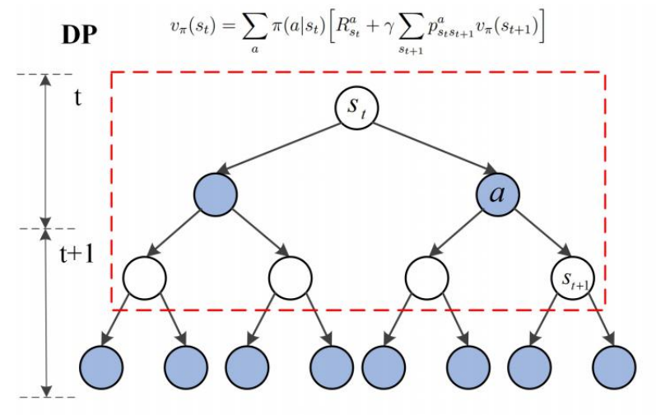
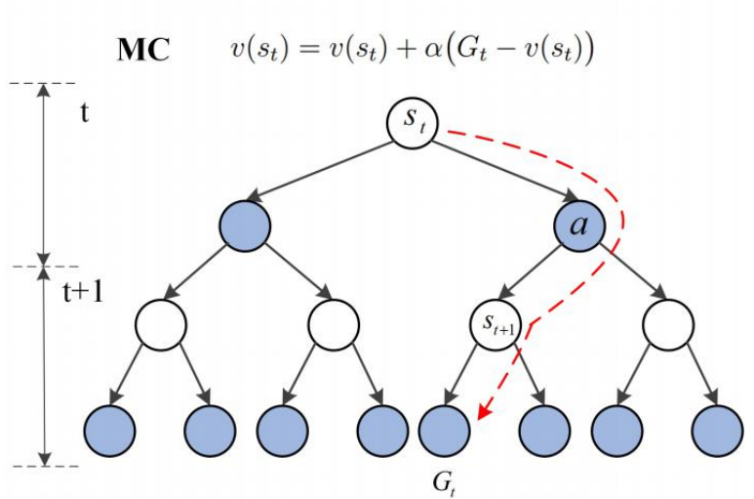
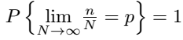
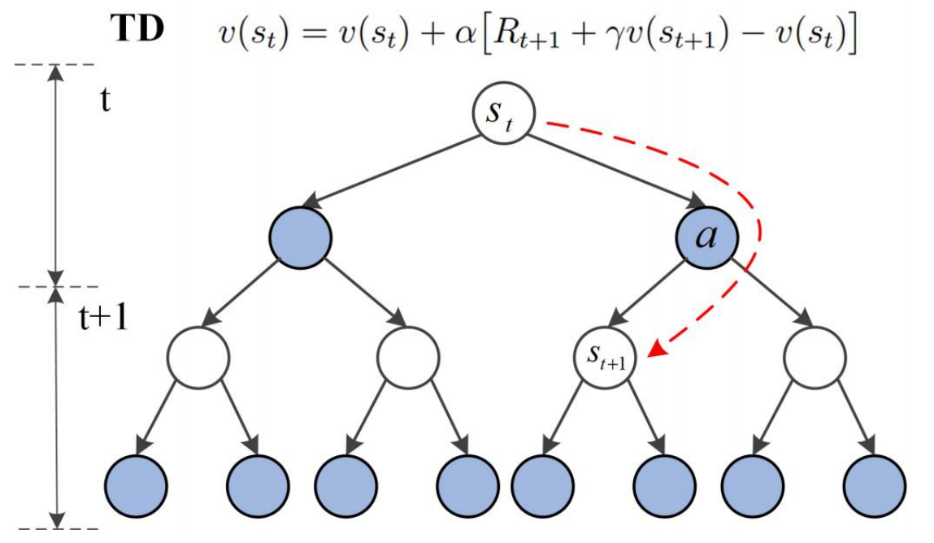
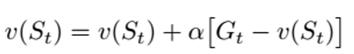
表格求解法
动态规划法：
动态规划法在已知模型基础上，采用“分治策略”和Bootstrapping思想
分治策略：
采用分而治的思想， 将难以直接求解的问题分解成若干容易求解的子问题
通过对子问题进行各个击破，最终合并子问题的解来获得原问题的解
Bootstrapping：基于后续状态的估计值来更新当前状态的估计值
蒙特卡洛法：
蒙特卡洛法以概率统计为理论基础，是基于随机数的无模型数值计算方法
根据完整交互序列结果估计最优策略，最常见的两种实现形式：投点法、平均值法
理论基础：（博雷尔）强大数定律
设 n 是事件 A 在 N 次独立试验中的出现次数，p 是每次试验中事件 A 出现的概率，则当 N→∞ 时，
时序差分法：
时序差分法(TD)/Sarsa 延续了蒙特卡洛法的无模型求解思想和动态规划法中的 Bootstrapping 思想
在进行值估计时对当前即时奖励与下一个状态的折现值之和的采样值求平均，无需等待完整序列结束：

Slide 12
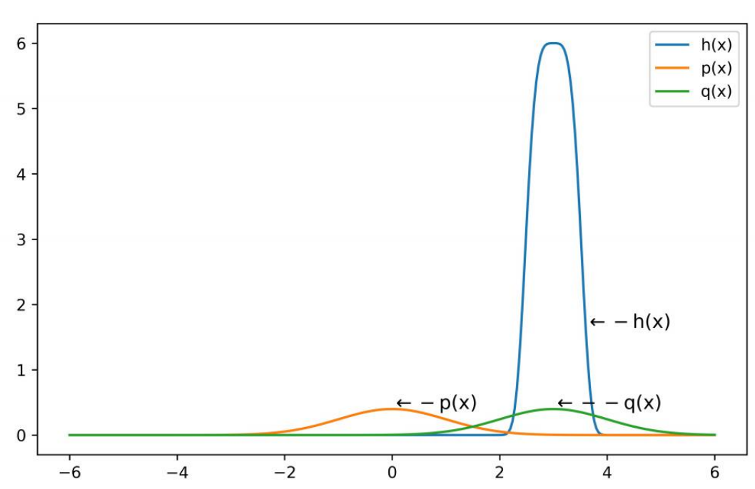
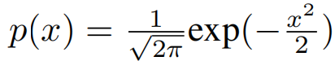
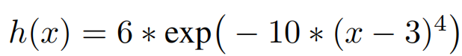
异策略学习
强化学习在与环境互动的过程中学习，然而现实世界中直接与真实环境互动成本高，安全风险大，通常使用异策略学习解决这个问题。
定义：
若行动遵循的策略和被评估的目标策略是不同的策略，则称为异策略学习（Off-policy Learning）。
在异策略学习中，我们对目标策略的评估是基于行动策略所产生的交互数据进行的。
理论基础：重要性采样
示例：
采用重要性采样法对函数 h(x) 进行采样，为了使采样的方差小，
基于 𝑝(x) 设计采样策略时，应当使得采样点向 h(x) 值大的地
方倾斜。因此，令采样点服从均值 𝜇 = 3，标准差 𝜎 = 1 的正
态分布q(x)。
在异策略学习中，基于重要性采样原理，能够保证无偏估计的同
时，方差也足够小。

Slide 13
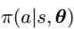
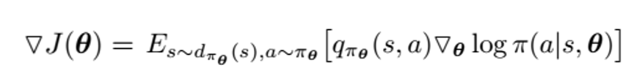
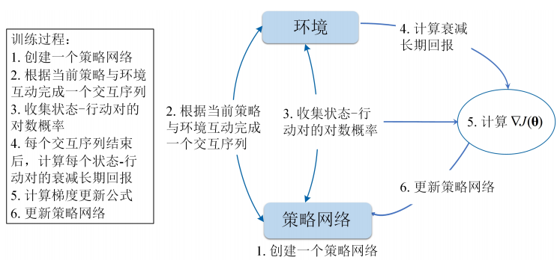
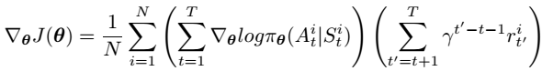
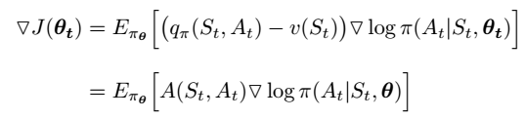
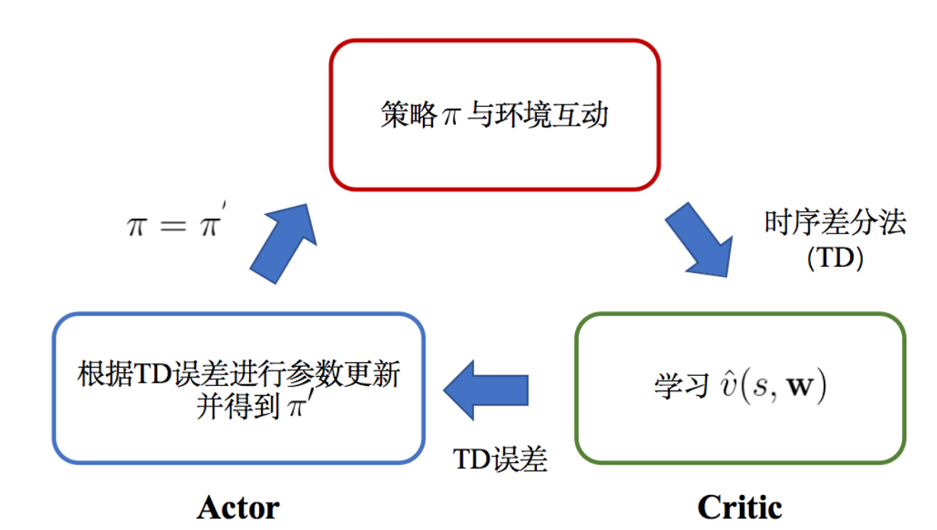
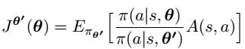
策略梯度法
策略梯度法是基于策略的（Policy-based）强化学习方法。
策略梯度法通过学习参数化策略（Parameterized Policy）而非状态-行动值函数来选择行动 a。
策略梯度法通过学习一个策略分布来增强行动选择的随机性，达到对行动空间进行探索的目的。
策略函数： 在时刻 t 状态 s 下采取行动 a 的概率
对于任意可微分的策略 以及任意离散或连续场景下的策略性能指标函数，策略梯度均可通过下式进行计算：
蒙特卡洛策略梯度：
A-C 法（Actor-Critic Methods）：
同时进行策略函数学习和值函数近似的算法
PPO 算法（Proximal Policy Optimization）：
基于异策略学习的策略梯度算法
蒙特卡洛策略梯度流程
一步A-C法流程

Slide 14
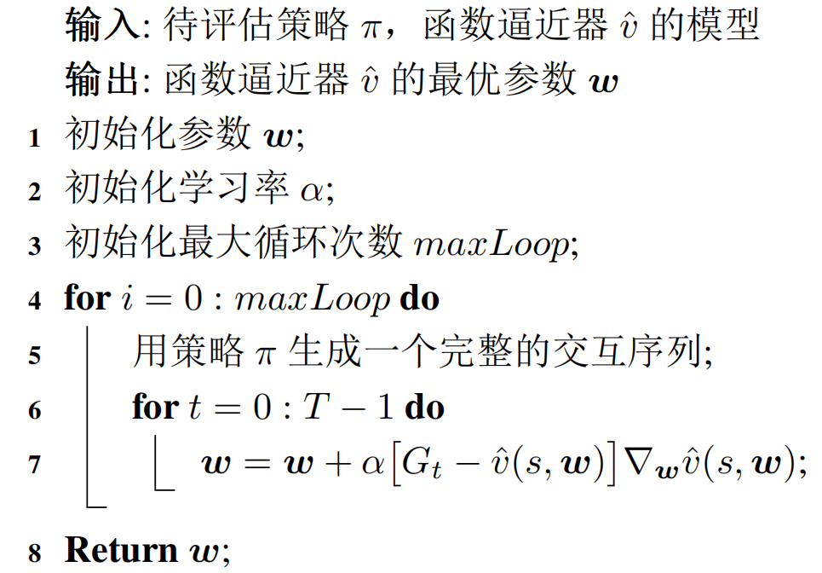
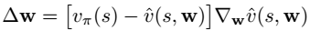
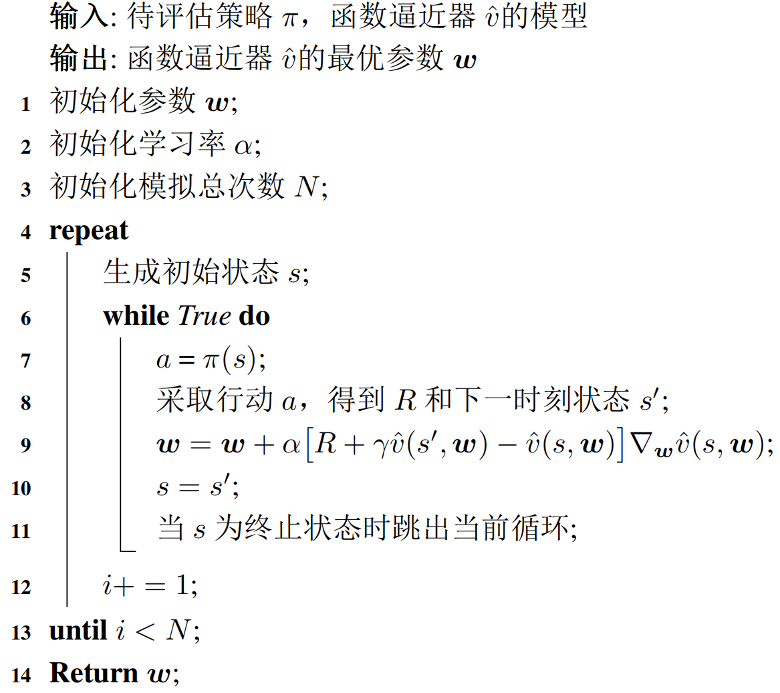
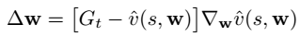
值函数近似法
值函数近似法用一个带参数的函数 来近似表示观测到的真实值 。
适用于拥有大而连续状态、行动空间的强化学习问题
在值函数近似法的优化过程中，最重要的是求解 的值。
基于随机梯度下降蒙特卡洛法：
基于半随机梯度下降 TD(0) 法：
基于随机梯度下降蒙特卡洛法流程
基于半随机梯度下降 TD(0) 法流程

Slide 15
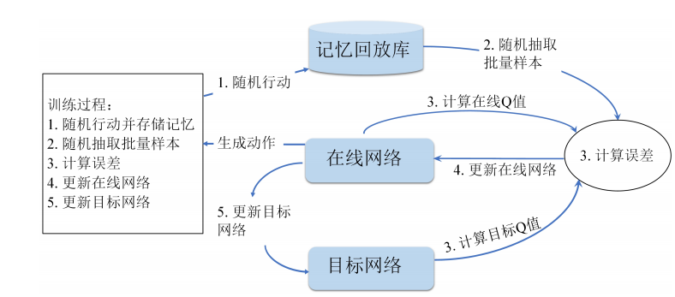
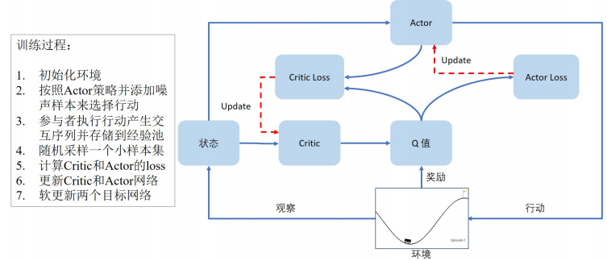
深度强化学习
深度强化学习将深度学习的数据感知能力与强化学习的决策能力相结合，是目前强化学习领域的前沿研究方向。
两大经典算法：DQN和DDPG
DQN(Deep Q-Network)：
DQN 算法利用了经验回放机制，同时也打破了经验数据之间的相关性，从而避免过拟合。
DQN 算法通过设定一个固定 Q 目标网络解决了使用神经网络作为近似函数训练不收敛的问题。
（value-based）
DDPG (Deep Deterministic Policy Gradient):
无模型、异策略的 Actor-Critic 算法，不仅采纳了 DQN 算法中经验回放和“双网络”机制。
DDPG 同时引入 Actor-Critic 算法策略梯度的单步更新，能够处理连续高维的行动空间RL问题。
（policy-based）

Slide 16
深度强化学习最新进展
深度强化学习方法分类：基于值（Value-based）的强化学习、基于策略（Policy-based）的强化学习、基于模型（Model-based）的强化学习
面向高维问题的基于模型（Model-based）的强化学习
在基于模型的学习中，样本用于学习一个转移模型，该模型可以在优化策略时多次使用。
基于模型的强化学习的成功与否取决于动力学模型的质量。
高维问题的动力学建模通常需要高容量的网络，需要大量样本来实现高泛化并避免过拟合，这又潜在地抵消了基于模型的方法拥有的高样本效率。
所以，如何构造一个具有高预测能力和低样本复杂度的高容量动力学模型是关键问题。

Slide 17
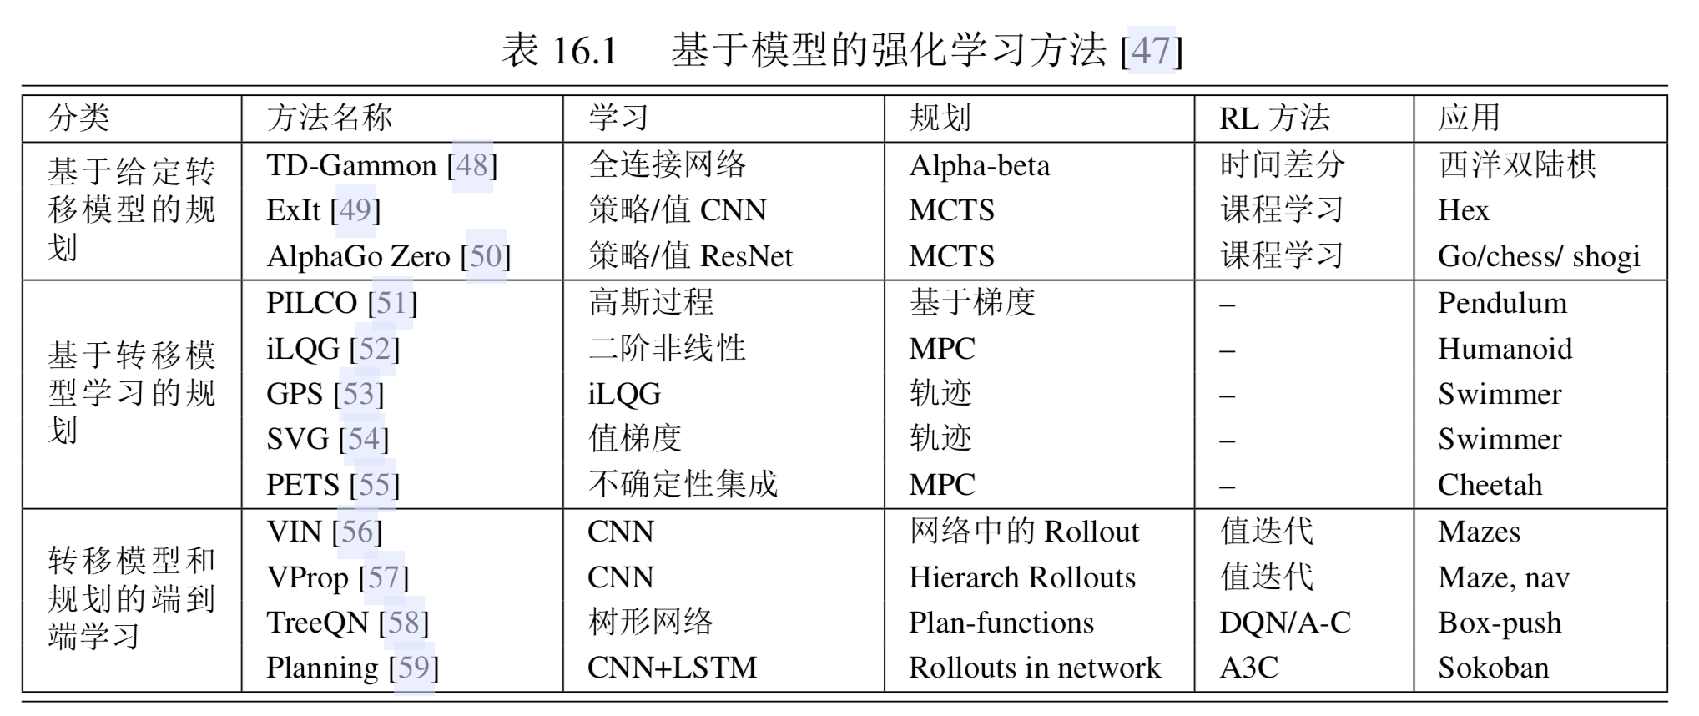
面向高维问题基于模型（Model-based）的强化学习
面向高维问题的有模型（Model-based）强化学习方法分类
基于给定转移模型的规划;
基于转移模型学习的规划;
转移模型和规划的端到端学习。
图表来自《强化学习》书籍，袁莎、白朔天、唐杰著

Slide 18
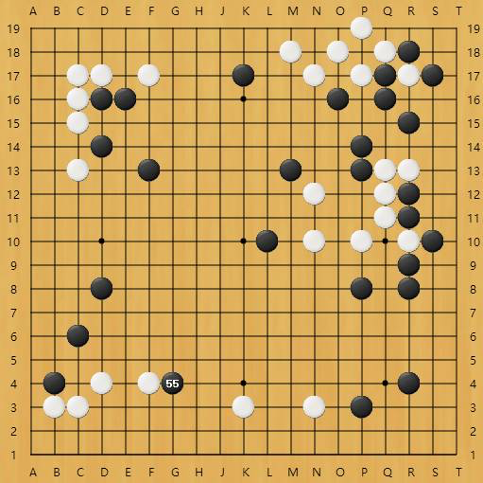
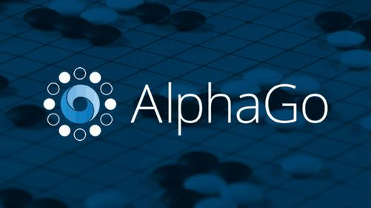
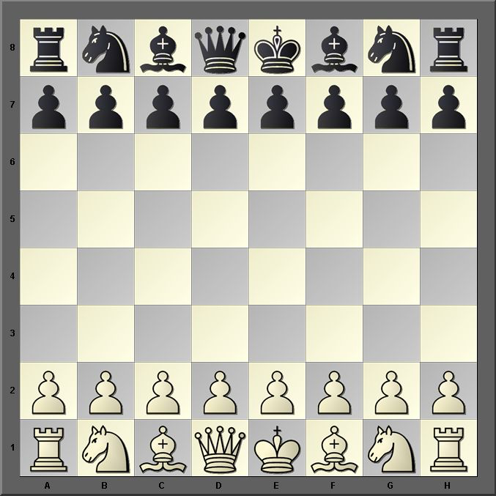
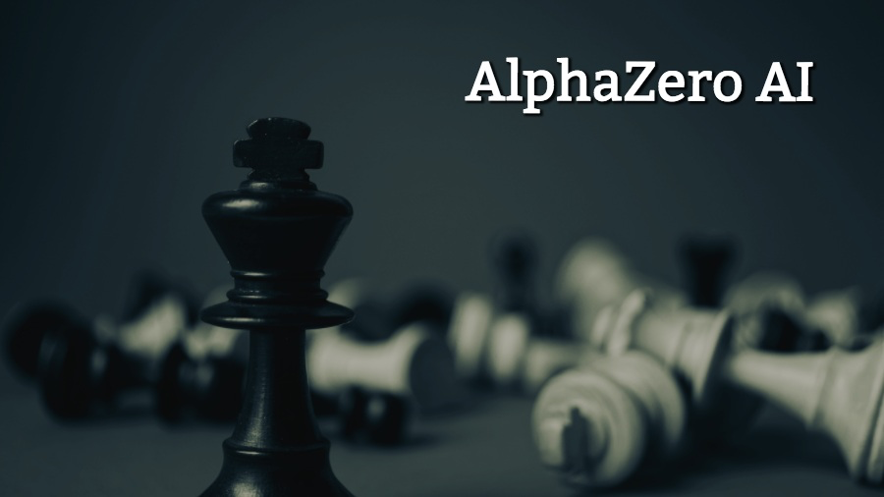
基于给定转移模型的规划
基于给定转移模型的规划问题是环境明确提供了转移和奖励模型。例如，围棋和国际象棋等游戏
通过将经典的启发式搜索规划算法如Alpha-beta和蒙特卡洛树搜索(Monte Carlo tree search, MCTS)，与深度学习、自我博弈相结合，来实现课程学习(Curriculum Learning)
课程学习的主要思想是模仿人类学习过程由简单到困难的特点，学习样本的难度由易到难，这样容易使模型找到更好的局部最优，同时加快训练的速度

Slide 19
基于转移模型学习的规划
基于给定转移模型的规划问题中，转移规则可以直接从问题中派生出来，然而现实中的许多问题需要对环境进行采样来学习转移模型。
基于转移模型学习的规划算法是通过环境样本的反向传播来学习转移模型进行规划：
对于低维问题，单网络模型学习有效
对于高维问题，泛化和样本效率下降，需要更多的样本，策略也不能很好地发挥作用
指导策略搜索(Guided Policy Search, GPS)
PILCO (Probabilistic Inference for Learning Control)
迭代LQG（Iterative LQG）
缓解模型偏差问题，建立了概率动力学模型：
模型表示了学习到的动力学模型的不确定性；
模型不确定性被集成到长期的规划和决策中。
线性二次高斯(Linear Quadratic Gaussian, LQG) 控制问题是控制理论中最基本的最优控制问题之一。迭代 LQG是非线性最小二乘优化的高斯-牛顿方法的控制模拟
有效应对高维问题，将轨迹优化(trajectory optimization)应用到直接策略学习中, 避免了陷入局部最优.

Slide 20
转移模型和规划的端到端学习
核心思想是值迭代或逐步规划，如建立一个可微的多层网络结构的值迭代网络（VIN）。
可以通过多层卷积网络来实现：每一层都做一步前瞻。通过反向传播，模型学习值迭代参数
VIN 的一个限制是卷积网络的层数限制了规划步骤的数量，使得VIN只能在较小的低维域内进行
价值传播网络（Value Propagation Network）
受VIN启发创建的一个可归纳的规划器，通过使用层次结构，VProp 能够推广到更大的映 射大小和动态环境，可以学习在动态环境中进行规划和导航。
TreeQN、ATreeC（均通过端到端训练）
TreeQN：这是一种可微分的、递归的、树形结构的模型，可以替代深度RL中的任何具有离散行为的价值函数网络
ATreeC：是一个行动者-评论家的变体，它在TreeQN中增加了一个softmax层，从而形成一个随机策略网络。

Slide 21
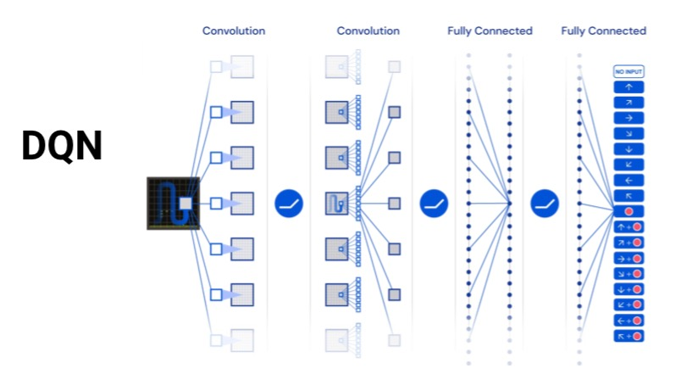
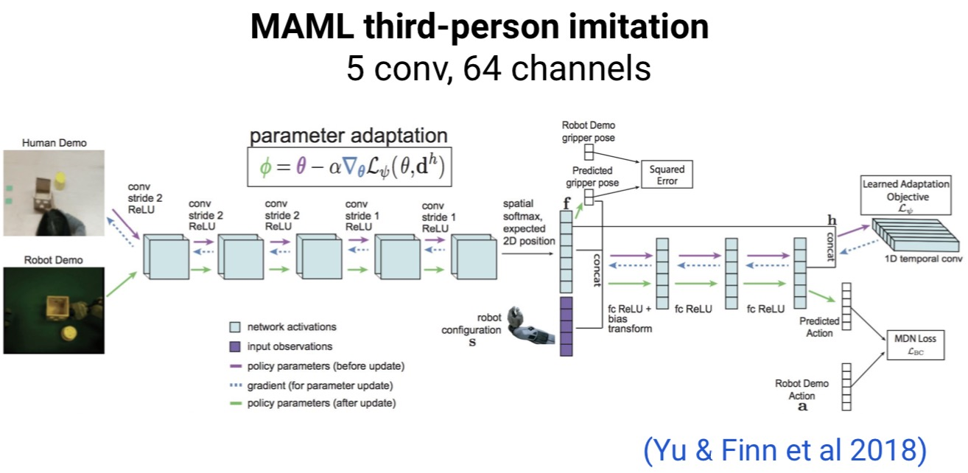
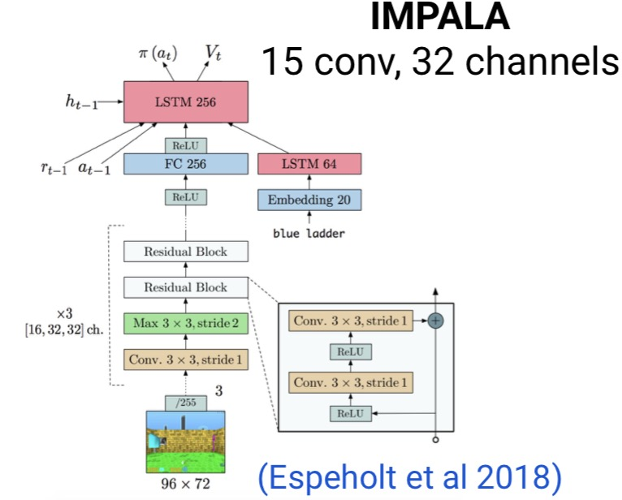
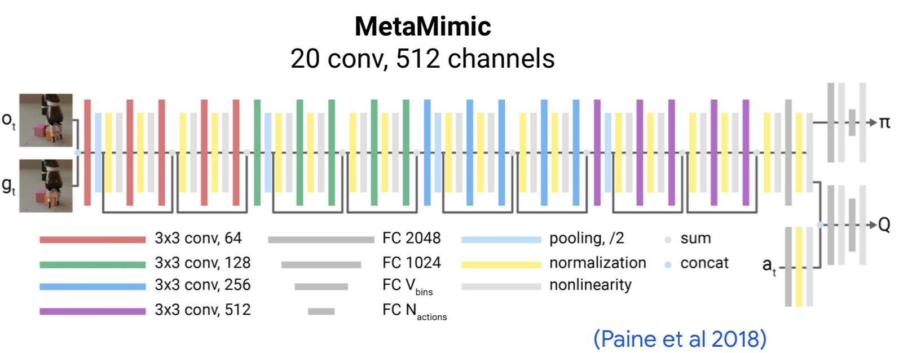
深度强化学习发展趋势 - Nets got bigger

Slide 22
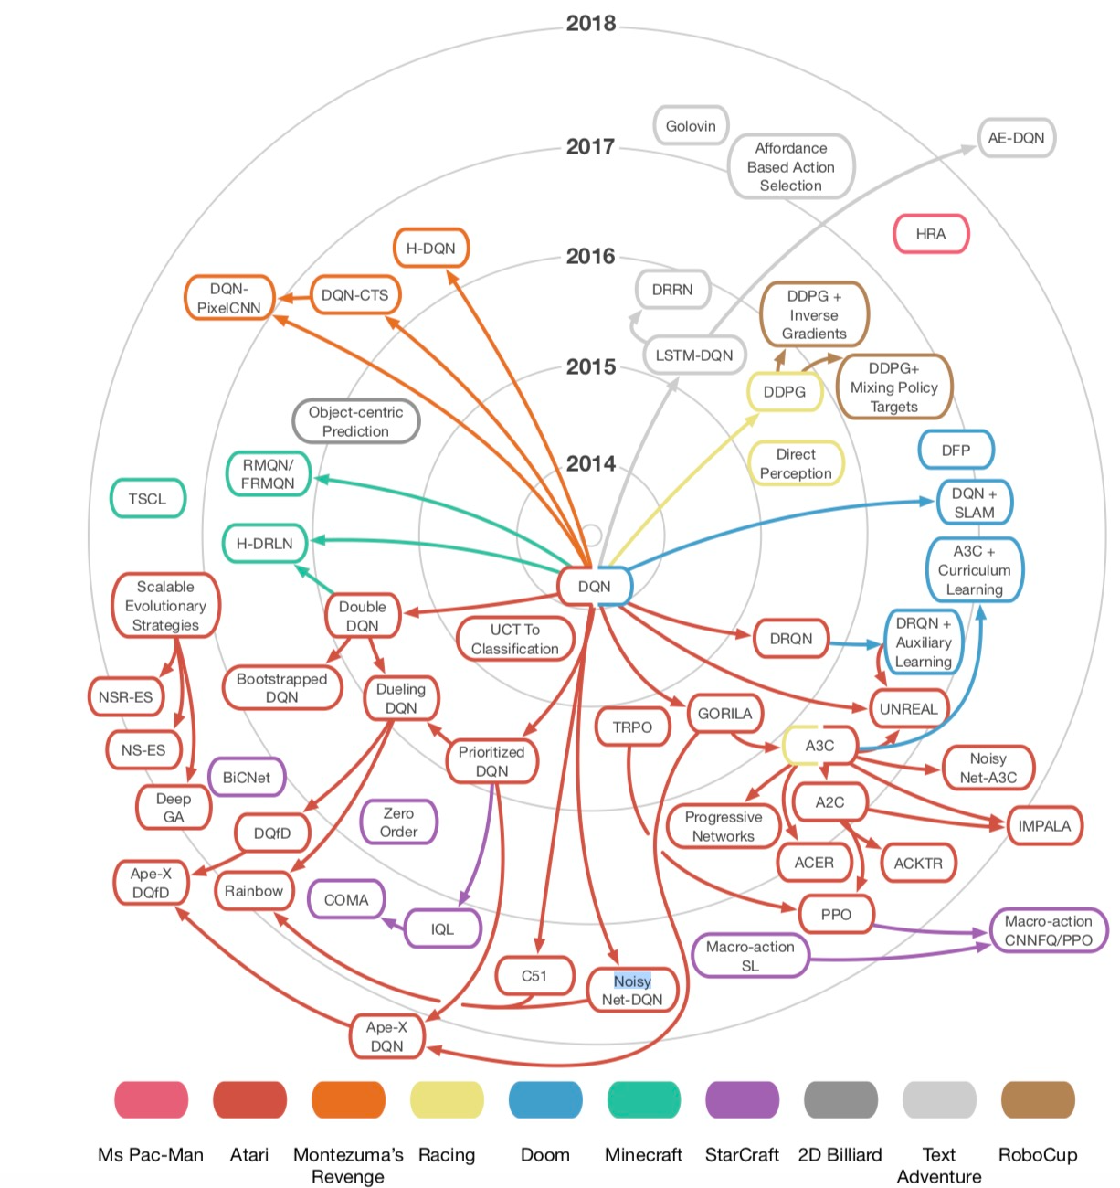
DRL算法发展脉络
Notes:
Ms Pac-Man吃豆人
Montezuma's Revenge蒙特祖玛的复仇
StarCraft星际争霸

Slide 23
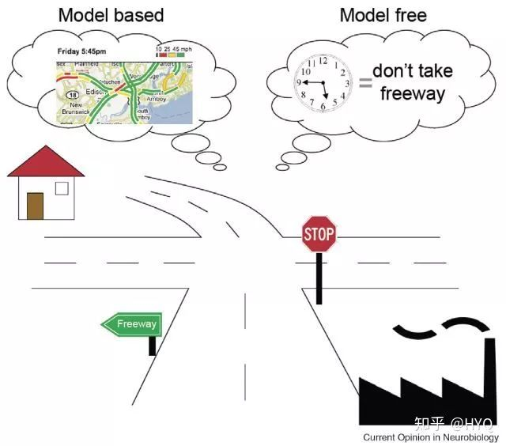

深度强化学习的问题
深度强化学习 （DRL） 算法近年快速发展，多数方法将免模型方法与 DL （深度学习）结合，而免模型算法的天然缺陷，与 DRL的几大问题相对应。
免模型方法自身存在以下几大缺陷：
无法对具体问题进行建模；
无法从不带反馈信号的样本中学习，样本利用率低；
没有模型，解释性不强，调试困难；
不够稳定，在训练中极易发散。
基于模型 vs.免模型

Slide 24
多数深度强化学习基于免模型方法的原因
第一，免模型的方法相对简单直观，开源实现丰富，比较容易上手，从而吸引了更多的学者进行研究，有更大可能做出突破性的工作，如DQN和AlphaGo系列。
第二，当前RL的发展还处于初级阶段，学界的研究重点还是集中在环境是确定的、静态的，状态主要是离散的、静态的、完全可观察的，反馈也是确定的问题（如Atari游戏）上。针对这种相对“简单”、基础、通用的问题，免模型方法本身很合适。
最后，在“AI = RL + DL”这一观点的鼓动下，学界高估了DRL的能力。DQN展示出的令人兴奋的能力使得很多人围绕着DQN进行拓展，创造出了一系列同样属于免模型的工作。

Slide 25

深度强化学习前沿研究方向
基于模型的方法
提高免模型方法的数据利用率和扩展性
更高效的探索策略
与模仿学习（Imitation Learning, IL）结合
奖赏塑形（Reward Shaping）
RL中的迁移学习与多任务学习
层级RL（Hierarchical RL, HRL）
处理其他模态的输入
对抗样本RL

Slide 26
多智能体强化学习
多智能体强化学习
多智能体强化学习(Multi-Agent RL, MARL)通过多个智能体的合作来解决复杂任务。
在多智能体系统(Multi-Agent System, MAS)中，各智能体相互通信，并与环境相互作用。多智能体之间的关系涉及到完全合作，完全竞争和混合的场景。
为什么不把其他代理看作是环境的一部分，并使用单代理算法，比如Q-learning?
和单一智能体环境不同，MAS 中各智能体的价值函数依赖于联合行动和联合决策，控制多个智能体带来了额外的挑战，比如多个智能体之间相互作用不断重塑环境导致环境的非平稳性，环境是部分可观测的，以及针对多智能体的训练方案等。

Slide 27
多智能体强化学习
多智能体强化学习（MARL）
深度多智能体强化学习算法（Deep MARL Algorithms）

Slide 28
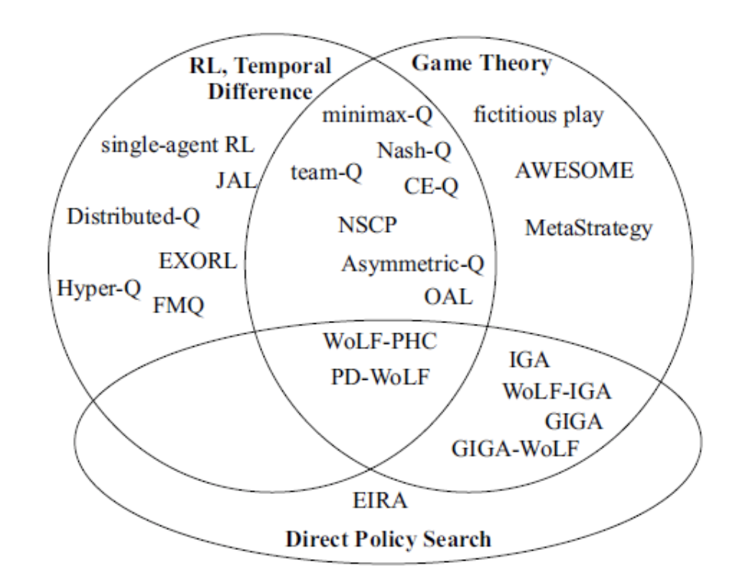
多智能体强化学习（MARL)
在多智能体系统中，每个智能体通过与环境进行交互获取奖励值（reward）来学习改善自己的策略，从而获得该环境下最优策略的过程就多智能体强化学习。
在多智能体强化学习算法中，两个主要的技术指标为：
合理性 与 收敛性。
合理性（rationality）：在对手使用一个恒定策略的情况下，当前智能体能够学习并收敛到一个相对于对手策略的最优策略。
收敛性（convergence）：在其他智能体也使用学习算法时，当前智能体能够学习并收敛到一个稳定的策略。
多智能强化学习算法分类图
Notes:
通常情况下，收敛性针对系统中的所有的智能体使用相同的学习算法。

Slide 29
多智能体强化学习（MARL)
在多智能体系统中，每个智能体通过与环境进行交互获取奖励值（reward）来学习改善自己的策略，从而获得该环境下最优策略的过程就多智能体强化学习。
在多智能体强化学习算法中，两个主要的技术指标为：
合理性 与 收敛性。
合理性（rationality）：在对手使用一个恒定策略的情况下，当前智能体能够学习并收敛到一个相对于对手策略的最优策略。
收敛性（convergence）：在其他智能体也使用学习算法时，当前智能体能够学习并收敛到一个稳定的策略。
Notes:
通常情况下，收敛性针对系统中的所有的智能体使用相同的学习算法。

Slide 30

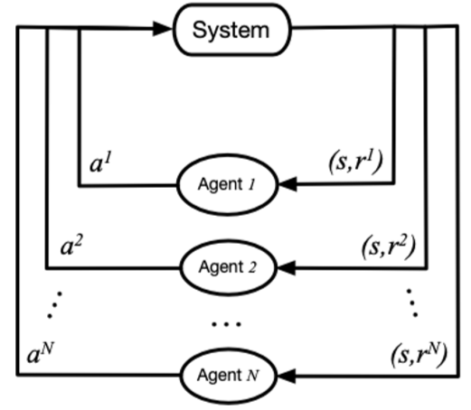
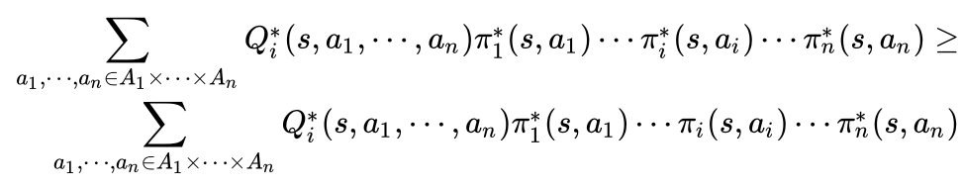
多智能体强化学习建模
博弈论基础：马尔科夫博弈（又称随机博弈 Markov/stochastic game）
多智能体强化学习就是一个随机博弈，将每一个状态的阶段博弈的纳什策略组合起来成为智能体在动态环境中的策略。并不断与环境交互来更新每一个状态的阶段博弈中的Q值函数（博弈奖励）。
重要概念：纳什均衡（Nash equilibrium）
如果任意一位参与者在其他所有参与者的策略确定的情况下，其选择的策略是最优的，那么这个组合就被定义为纳什平衡。
没有一个玩家能从单方面改变自己的策略中获益
马尔可夫博弈过程

Slide 31
多智能强化学习算法：按任务分类
即这个目标达成与多智能体中的个体行为组合得到的联合行为相关
个体之间的相互建模:
小规模：联合动作学习（JAL）和频率最大 Q 值（FMQ）法
大规模：基于平均场理论的多智能体强化学习（Mean Field MARL, MFMARL）
隐式协作机制
智能体通过协作获得最优回报时，是否需要协调机制:
对于一个问题（或者是任务），当所有智能体的联合最优动作是唯一的时候，完成该任务是不需要协作机制的。
Distributed Q-learning法
不需要协作机制
完全合作任务
需要判断
显式协作机制
主要是人机之间的交互，考虑现存的一些约束条件 / 先验规则

Slide 32
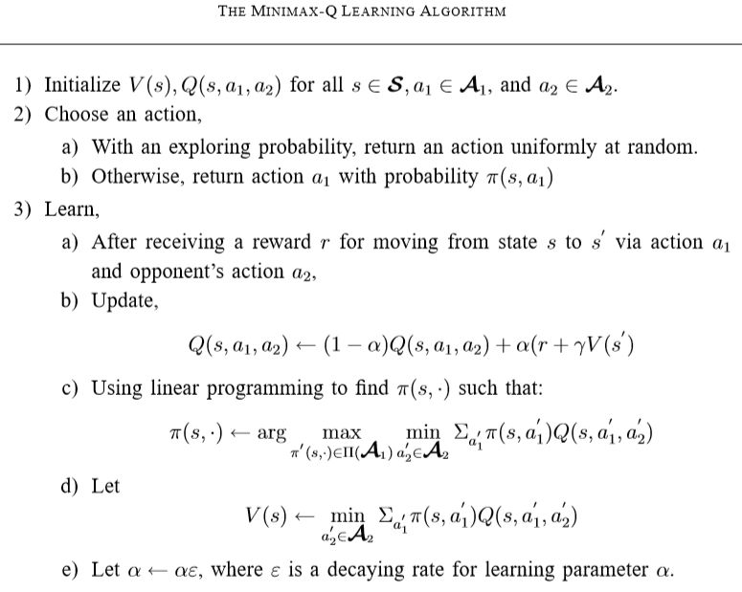
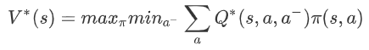
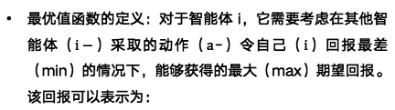
多智能强化学习算法：按任务分类
完全竞争任务
minimax Q-learning 算法用于两个智能体之间是完全竞争关系的零和随机博弈。是竞争式博弈中很经典的思想。
最优值函数的定义：对于智能体 i，它需要考虑在其他智能体（$i−$）采取的动作（$a$-）令自己（$i$）回报最差（min）的情况下，能够获得的最大（max）期望回报。该回报可以表示为：
在学习过程中，基于强化学习中的 Q-learning 方法，minimax Q-learning 利用上述 minimax 思想定义的值函数、通过迭代更新 Q 值；动作的选择，则是通过线性规划来求解当前阶段状态 s 对应的纳什均衡策略。

Slide 33
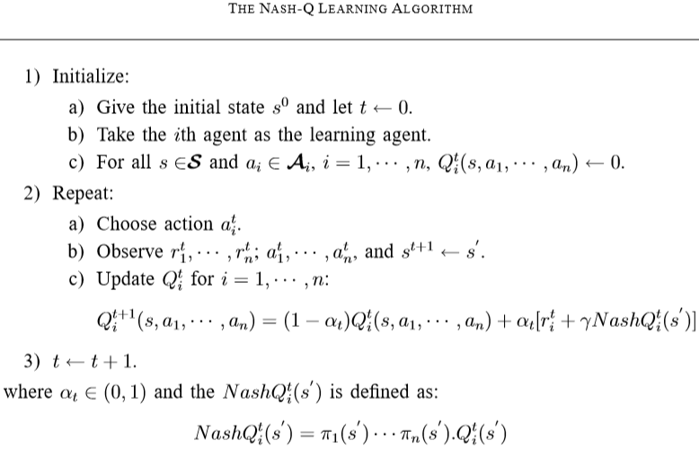
多智能强化学习算法：按任务分类
混合任务
双人零和博弈的更一般形式：多人一般和博弈（general-sum game）
Nash Q-learning 方法
当每个智能体最大化各自的Q值时，容易收敛到纳什均衡策略。Nash Q-learning 方法可用于处理以纳什均衡为解的多智能体学习问题。
目标是通过寻找每一个状态的纳什均衡点，从而在学习过程中基于纳什均衡策略来更新 Q 值。

Slide 34
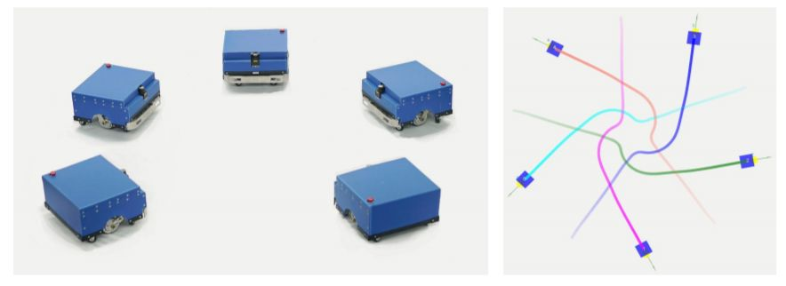
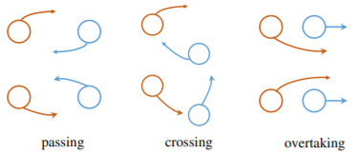
多智能体强化学习典型应用
多机器人避碰：机器人的应用场景主要是通过多个机器人的协作来提升系统的性能和效率，此时多智能体强化学习的关注重点主要在于机器人（智能体）之间的合作。
底层应用的关键技术：自主避障导航
应用机制：集中式学习和分布式执行
机器人之间：共享奖励、策略网络和值函数网络，通过共享的经验样本来引导相互之间达成隐式的协作机制。
机器和人之间：
两种对称规则，左手规则，右手规则。
在SA-CADRL 方法中模型引入这样的对称性信息
第一层中的红色段表示当前智能体的观测值，蓝色块表示它考虑的附近三个智能体的观测值。

Slide 35

深度多智能体强化学习（Deep MARL）
MADDPG - 一种通用多智能体学习算法
在执行时使用本地信息(local information，即他们自己的观察结果)。“集中训练，分布执行”
不仅适用于合作型互动（cooperative interaction），也适用于竞争（competitive）或混合型互动（mixed interaction）
Notes:
OpenAI 2017发表在NIPS 上的文章《Multi-Agent Actor-Critic for Mixed Cooperative-Competitive Environments》

Slide 36



分布式Actor网络
目标：求$θi$ ，得到智能体 $i$ 最大的期望回报
的梯度：

Slide 37


集中式Critic网络
智能体 $i$ 的集中式action-value函数
集中式action-value函数更新：

Slide 38



MADDPG
分布式：
集中式：
Notes:
集中训练，分布执行

Slide 39
多智能强化学习的挑战
环境的不稳定性
智能体在做决策的同时，其他智能体也在采取动作
环境状态的变化与所有智能体的联合动作相关
智能体获取信息的局限性
不一定能够获得全局的信息
仅能获取局部的观测信息
无法得知其他智能体的观测信息、动作和奖励等信息
个体的目标不一致性
各智能体的目标可能是最优的全局回报
也可能是各自局部回报的最优
可拓展性
在大规模的多智能体系统中，高维度的状态空间和动作空间，对于模型表达能力和真实场景中的硬件算力有一定的要求。

Slide 40
多任务强化学习
定义
多任务学习 (Multi-Task Learning, MTL) 是基于共享表示，把多个相关的任务放在一起学习的机器学习范式。
目标
多任务学习是一种诱导迁移机制，遵循一种“学习到学习”的方法，其关键目标是提高泛化性能。
特点
通过共享表示并行地训练各个相关任务来利用累积的信息，使得在每个任务中学习获得的知识可以被再利用。
多任务学习在假定智能体经历的性能瓶颈问题来自同一分布的前提下，提出了优化代理性能的方法。
自动驾驶
环境探测
路线规划
前车跟踪
自动驾驶涉及多项强化学习任务。
每个智能体分别去和环境互动学习任务，效率低且成本高。
MLT场景下，多个任务能够一起学习，并相互分享各自的知识，最终会使整个系统的泛化性能有更大的提高。

Slide 41
多任务强化学习
多任务强化学习算法（MLT Algorithms）
多任务强化学习框架（MLT Frameworks）

Slide 42
多任务强化学习算法
算法 | 原理 | 解决痛点 | 应用
策略蒸馏 | 在复杂模型中，蒸馏针对一个不太复杂的目标分布，使用监督回归的方法训练一个目标网络，从而产生与原始网络相同的分布 | 添加伪奖励，解决奖励稀疏性问题 | 模型压缩而性能不降低；多个智能体策略可以组合成一个多任务策略
角色模仿 | 使用模型压缩和 Boltzmann 策略的转换技术，使多个任务的策略泛化到一个新的策略上 | 压缩模型 、Boltzmann转化 | Arcade 学 习 环 境 （ALE）
A3C | A-C 结构的扩展，实现了并行和异步更新 | 并行和异步更新 | Atari 游戏
UNREAL | 通过增加非监督性的辅助任务，帮助智能体获得辅助能力，最终有助于主任务的学习过程 | 添加伪奖励，解决奖励稀疏性问题 | 3D 第一人称迷宫游 戏中寻找所有的绿色苹果。三个辅助任务：像素控制、 预测奖励和价值函数回放
PNN | 使用迁移学习的方式，可以横向连接先前学出的特征继而分享其他任务学到的知识，并且对灾难性遗忘免疫 | 逐步迁移任务间知识，对灾难性遗忘免疫 | 将在仿真环境中训练好的机械臂，知识迁移到真实世界的机械臂
PathNet | 将多个智能体嵌入到神经网络算法中，每个智能体在学习新任务时决 定网络的哪些部分重用 | 有效重用现有知识，而不是从头开始学习 | Atari 和 Labyrinth等强化学习任务的知识迁移

Slide 43
多任务强化学习框架
框架 | 原理 | 解决痛点 | 应用
DISTRAL | 结合了策略蒸馏和迁移学习方法，建立在一种共享策略的概念上。共享策略从特定的任务策略中蒸馏提炼出共同的行为特征。蒸馏提炼之后通过KL散度对特定任务的策略进行正则化，以指导特定任务的策略。这样，在一个任务中学到的知识就被提炼进共享策略中，继而迁移到其他的任务。 | 多任务学习的正式框架。解决多任务之间协调问题，比如来自某些任务的梯度可能对于特定任务来讲相当于噪声。 | 性能非常稳定，能够很好地提取和传递多任务中的共同 行为策略。可以采用子任务的方式高效地完成第一人称3D 迷宫，也可以同时训练多个游戏。
IMPALA | A3C 架构，可用于分布式训练的具备高扩展性的多任务学习框架。多个行动者分别收集经验（状态、动作和奖励等），然后将其传递给中央学习者来计算梯度。分离的行动和学习的过程增加了整个系统的吞吐量，却导致了行动者策略滞后于学习者，这里加入了 V-trace 的异策略校正方法，实现了稳定性。 | 多任务学习的正式框架。分离的行动和学习者的结构增加了系统吞吐量。 | 不仅可以单机训练，还可以扩展到数千台机器上。多任务设置DMLab-30 和 Atari-57 中均 实现了极高数据吞吐率和稳定性。
PopArt | 归一化多任务更新幅度。由于某些任务的奖励密度或强度过大导致这些任务对于学习过程尤为突出，导致了多任务学习的分心困境。PopArt 根据环境中所有任务的输出来修改神经网络的权重。奖励剪裁解决了有关个体奖励规模的问题。 | 多任务学习的正式框架。 | Atari 游戏中 ，PopArt 证明了其性能优于其他多任务强化学习架构。

Slide 44
逆强化学习
逆强化学习（IRL）是指：给定一个策略（或者目标策略样例），得到奖励函数。
在一些情况下，因为强化学习方程未知或者过于复杂，无法使用强化学习。但我们能够得到想要学习的策略的一些样例。这时，采用逆强化学习可以使得我们：
1）得到奖励函数
2) 从奖励函数中学习更好的策略
相对于从样本中学习（又被称为行为复刻），逆强化学习鲁棒性更强（偏移少，普适性高）
SOTA方法：AIRL和GAIL
使用对抗网络生成奖励函数（或者生成策略样例）

Slide 45
部分可观强化学习
在很多情况下，参与强化学习的智能体无法获取关于所处状态的完备信息，只能根据对环境的感知进行判断
这时，强化学习问题不再是一个马尔可夫决策过程，那么要怎样解决这类问题呢？
1）转换为部分可观的马尔可夫决策过程（POMDP）：在 MDP 基础上添加观测集 O 和在给定真实状态情况下观测到观测集中每个元素的概率。智能体根据观测，可以形成一个对于所处状态判断的概率向量，这时便可以使用特定的方法解决这类问题。
2）使用记忆机制帮助判断所处的真实状态。简单的方法包括：使用最后n次感知的窗口记忆（DQN）、使用长短期记忆（LSTM）

Slide 46
研究 70 年教训深刻，未来探索要靠智能体自己
AI 研究人员经常想要将知识传给智能体；
这个方式在短期内总是会有效，研究人员本人可以获得满意结果；
从长远来看，这种方式对未来的性能提升没有帮助，甚至有阻碍作用；
AI 的突破性进展最终要通过基于搜索和学习进行规模化计算的方法来实现。

Slide 47

Reward is Enough

Slide 48

强化学习|未来趋势
一直以来，深度强化学习被认为是通往通用人工智能的关键技术。
在未来的10年中，深度强化学习也必将扮演很重要的角色。
学术界
下一个AlphaStar级别的成果大概率是在虚拟场景或者能获取巨量数据的场景。
基于模型的方法
具有更高采样率，与潜力巨大的预测学习（Predictive Learning）紧密相关，可能是实现 Predictive Learning 的重要技术之一。
让Agent用人类语言交流
和人类一样仅图像输入+自己的一些基本信息输入+其他全靠沟通进行
工业界
期待DRL在全领域（虚拟与现实场景）进行大规模的落地
Diversity 多样性
从0构建多样的策略来让智能体足够鲁棒，覆盖99.99%的场景。
Exploration 探索
在现实的稀疏奖励Sparse Reward 进行智能体的有效训练。
研发效率
减少reward shaping及超参数调整的工作量。

Slide 49
强化学习在阿里的技术演进与业务创新
基于强化学习的实时搜索排序策略调控
延迟奖赏在搜索排序场景中的作用分析
基于多智能体强化学习的多场景联合优化
强化学习在淘宝锦囊推荐系统中的应用
基于强化学习的引擎性能优化
基于强化学习分层流量调控
风险商品流量调控
组合优化视角下基于强化学习的精准定向广告优化
TaskBot – 阿里小蜜的任务型问答技术

Slide 50


强化学习|总结
复现性
成长型RL的policy评价与探索
安全与风险
挑
战
问
题
长期收益预测
抽象、时空和普遍性
分布式RL
优先回放和自身模仿

Slide 51

《强化学习》
袁莎、白朔天、唐杰著
清华大学出版社，2021

Slide 52

谢谢大家
邮箱：press@baai.ac.cn
电话：010-6893 3383
地址：北京市海淀区中关村东路1号院8号楼赛尔大厦五层

